Slide 1
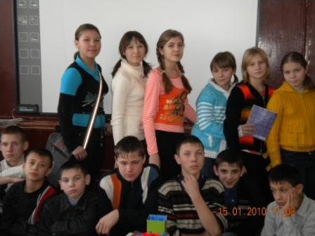
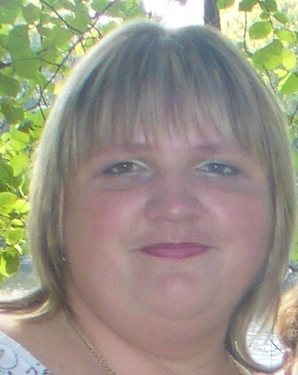
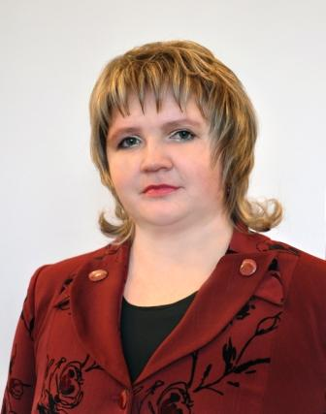

«ПО СЕКРЕТУ
ВСЕМУ СВЕТУ!»
Выполнили учащиеся 11 класса:
Федорова Татьяна, Смагина Светлана, Ксенофонтова Инна, Жулкашова Гульнара.

Slide 2
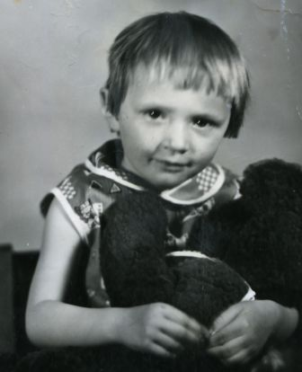
Однажды в маленьком - маленьком поселке
родилась маленькая – маленькая девочка.

Slide 3
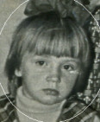
И никто даже не догадывался …

Slide 4
Что она в 1995 году
поступит
в педагогическое училище.

Slide 5
А в 2006 году
осуществит свой первый выпуск.

Slide 6
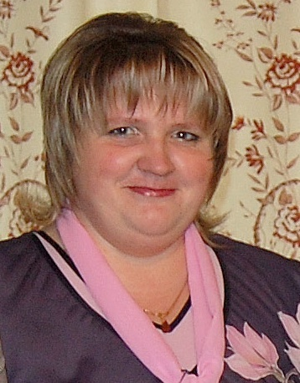
И вот,
Ольга Анатольевна
стала нашей классной мамой.

Slide 7
И тогда
для нас началось
всё самое интересное...

Slide 8
Это наш класс
Вместе мы проводим
очень много времени!
Правда, мы похожи?

Slide 9
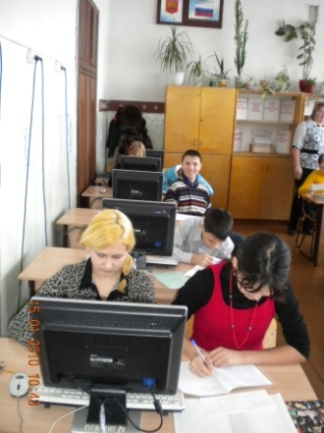
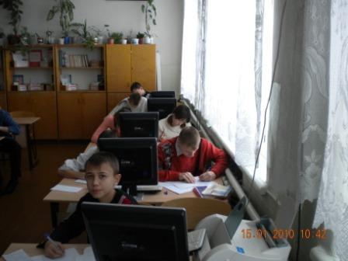
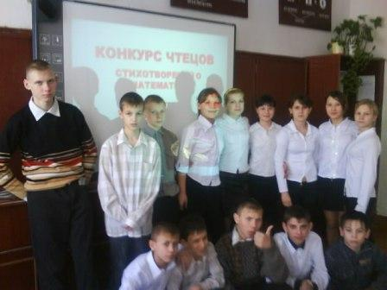
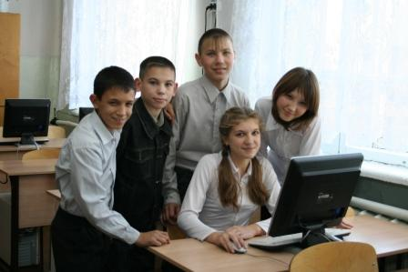
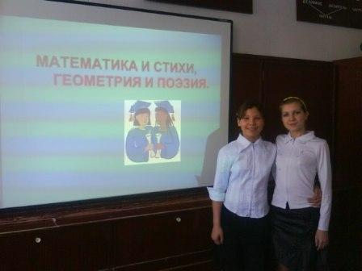
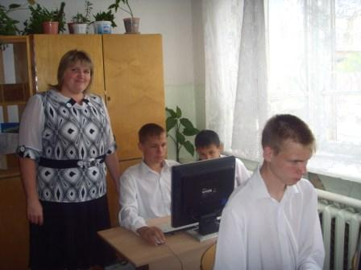
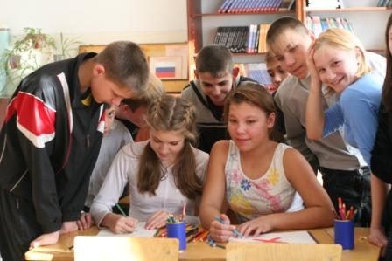
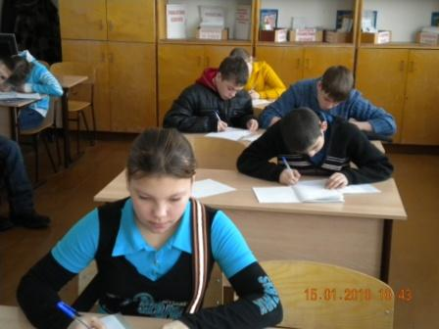
ВМЕСТЕ МЫ …
Стихотворения читаем.
готовим презентации,
Учимся,
Рисуем,

Slide 10
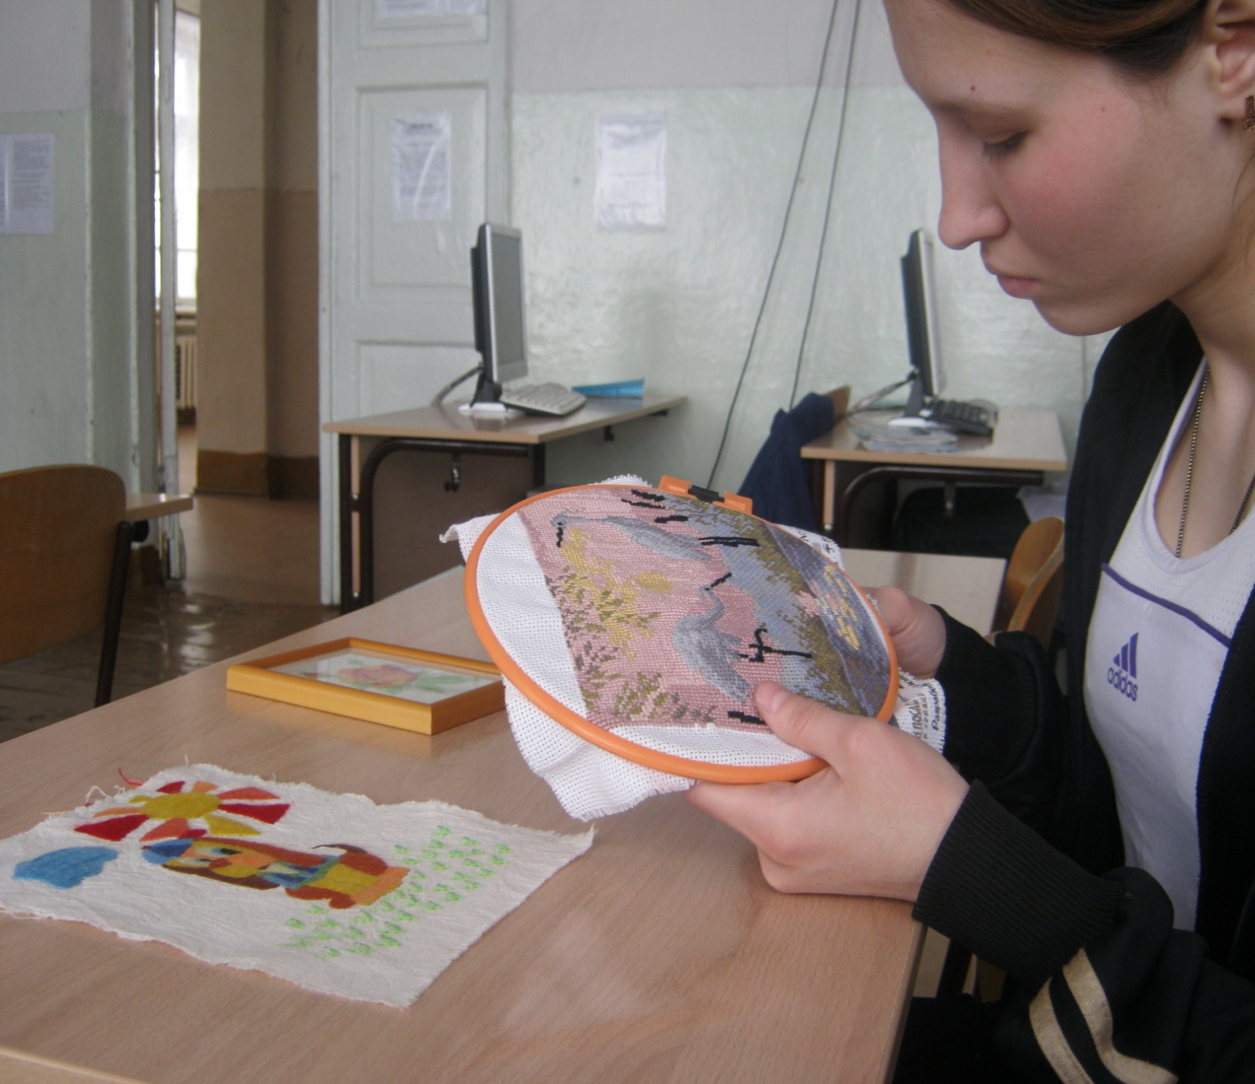
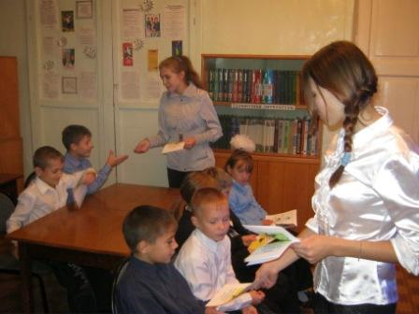
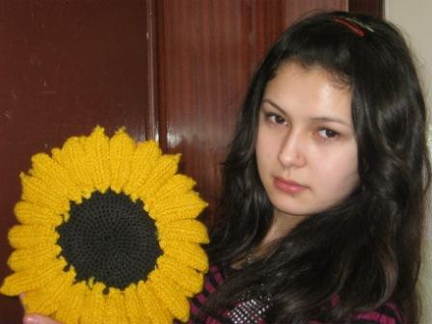
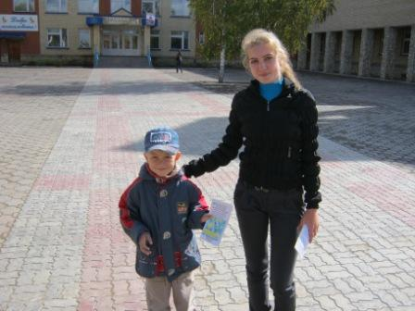
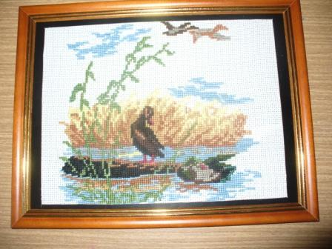
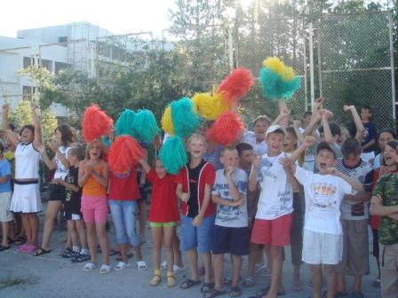
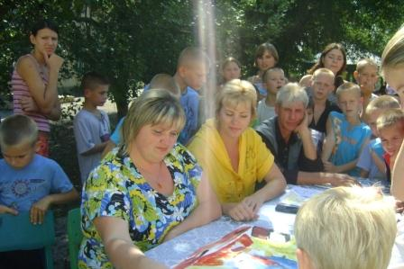
Вышиваем, вяжем, творим.

Slide 11
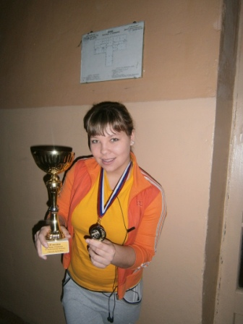
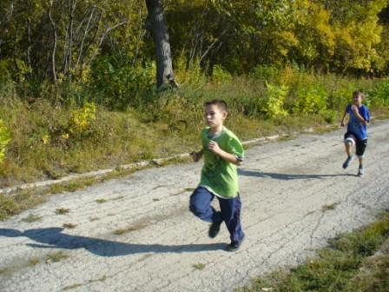
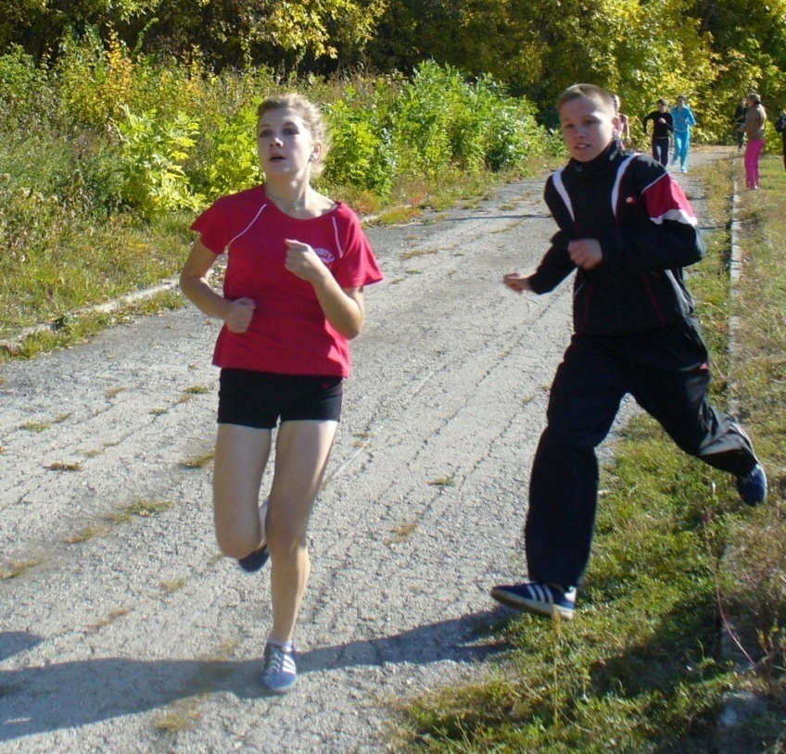
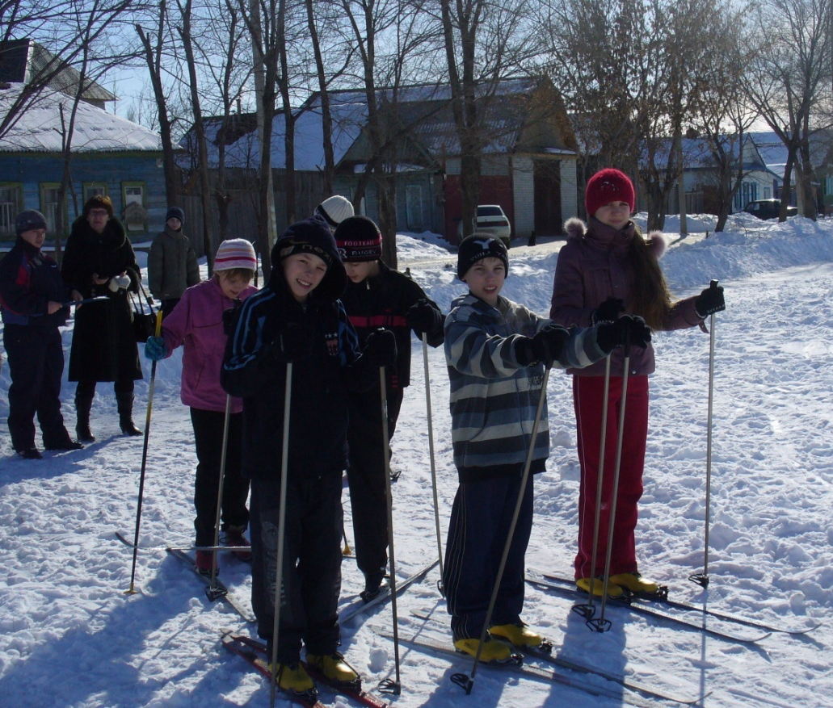
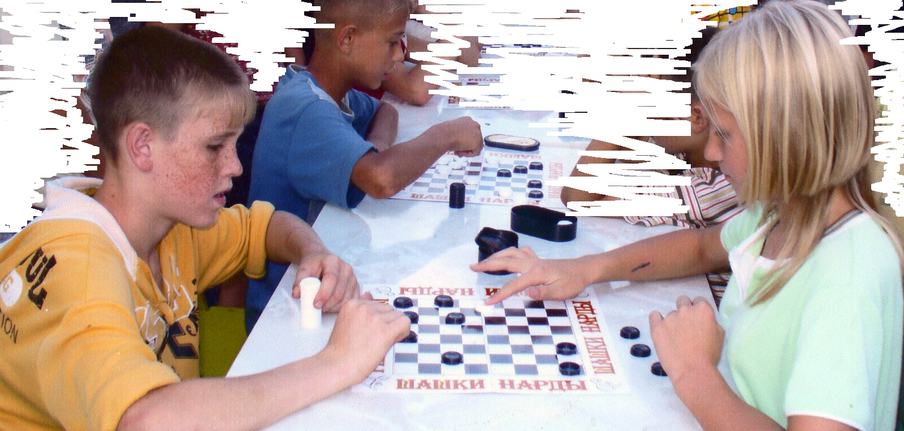
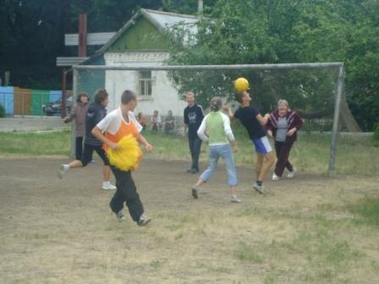
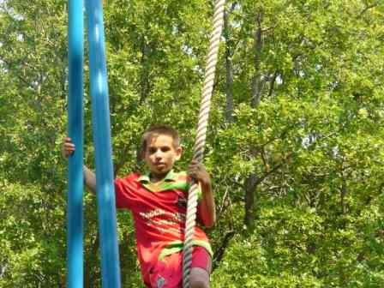
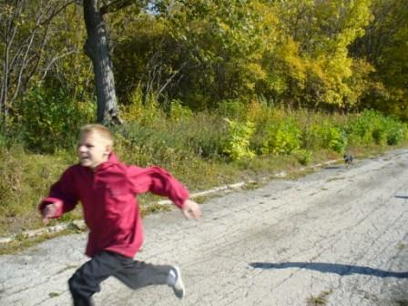
Любим спортом заниматься и здоровья набираться
На встречу ветру...
В шашки дружно мы играем.
Роли разные играем,
И на лыжах мы гоняем,

Slide 12
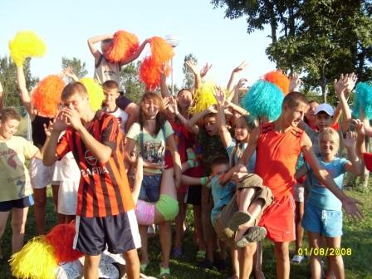
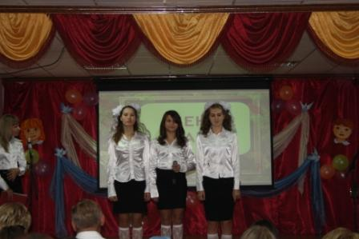
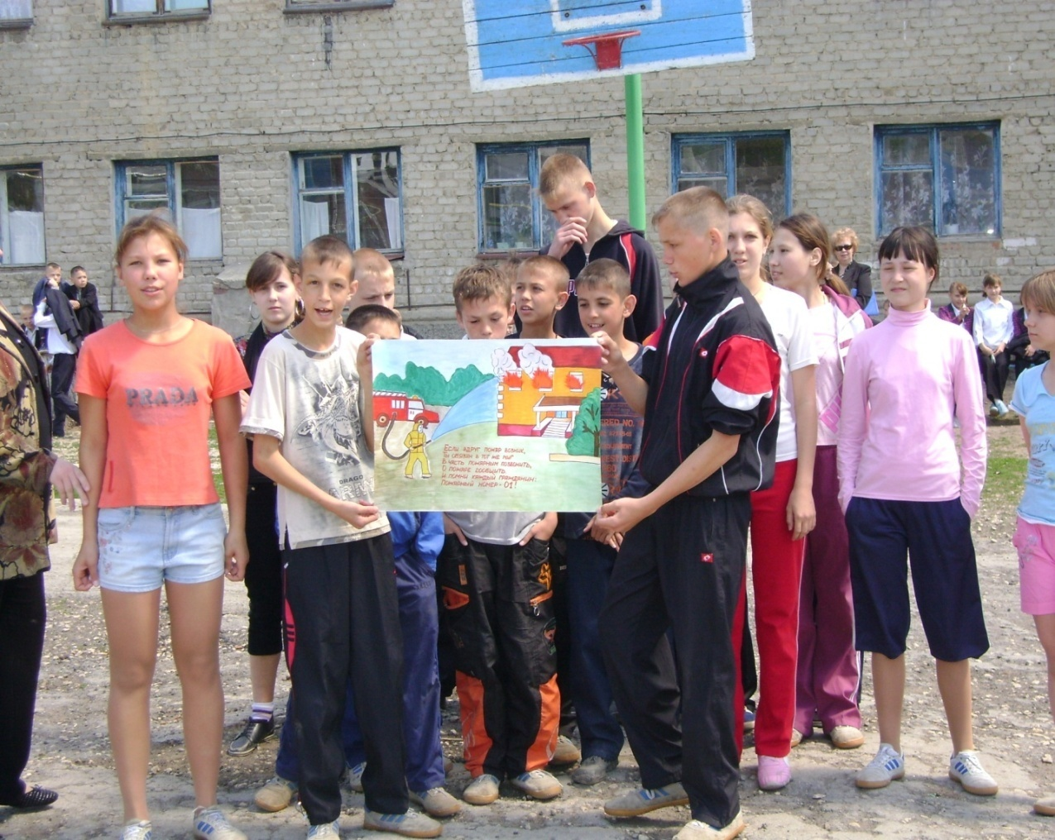
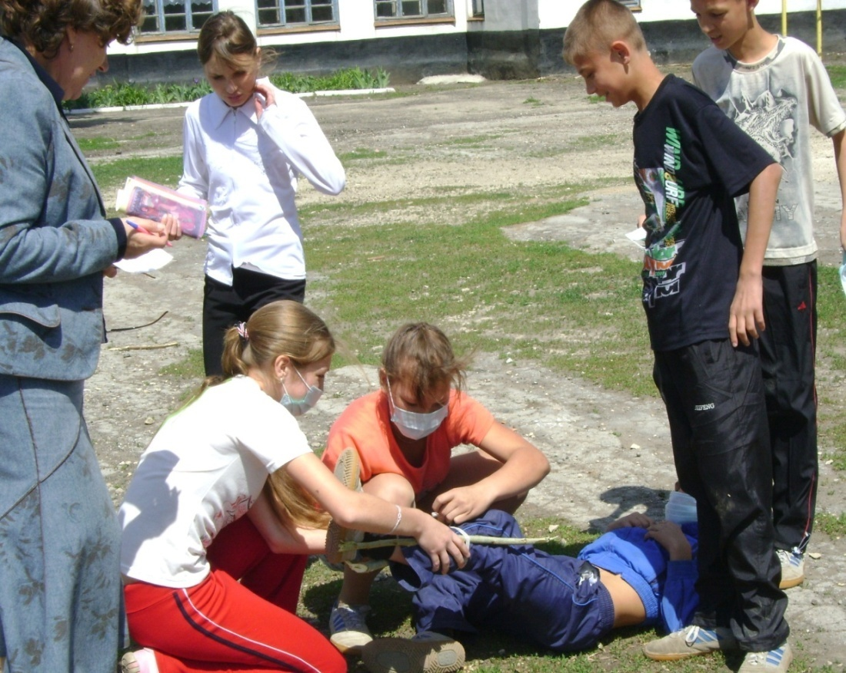
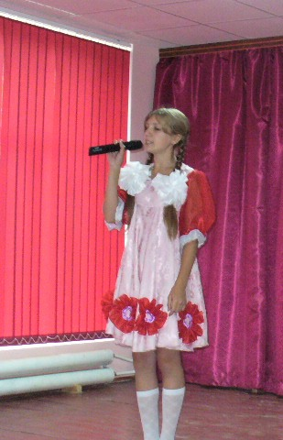
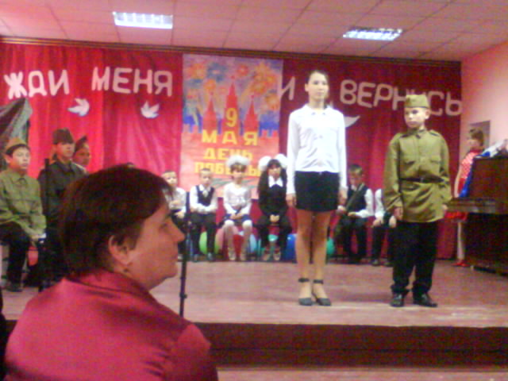
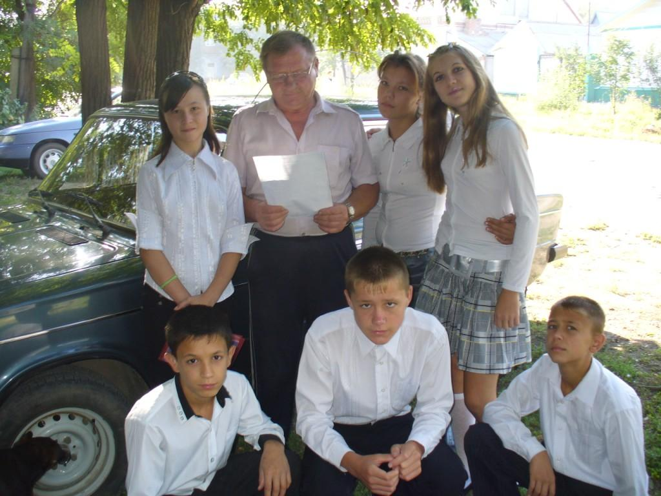
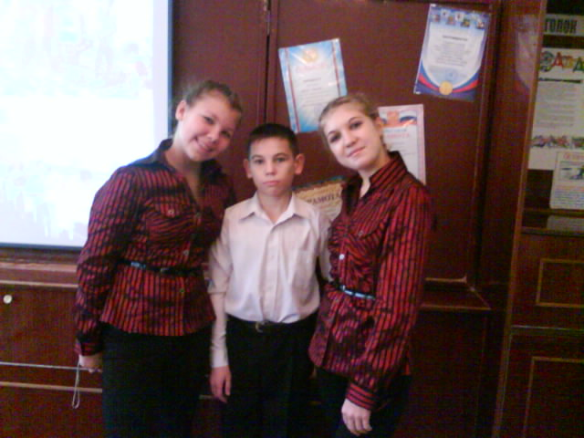
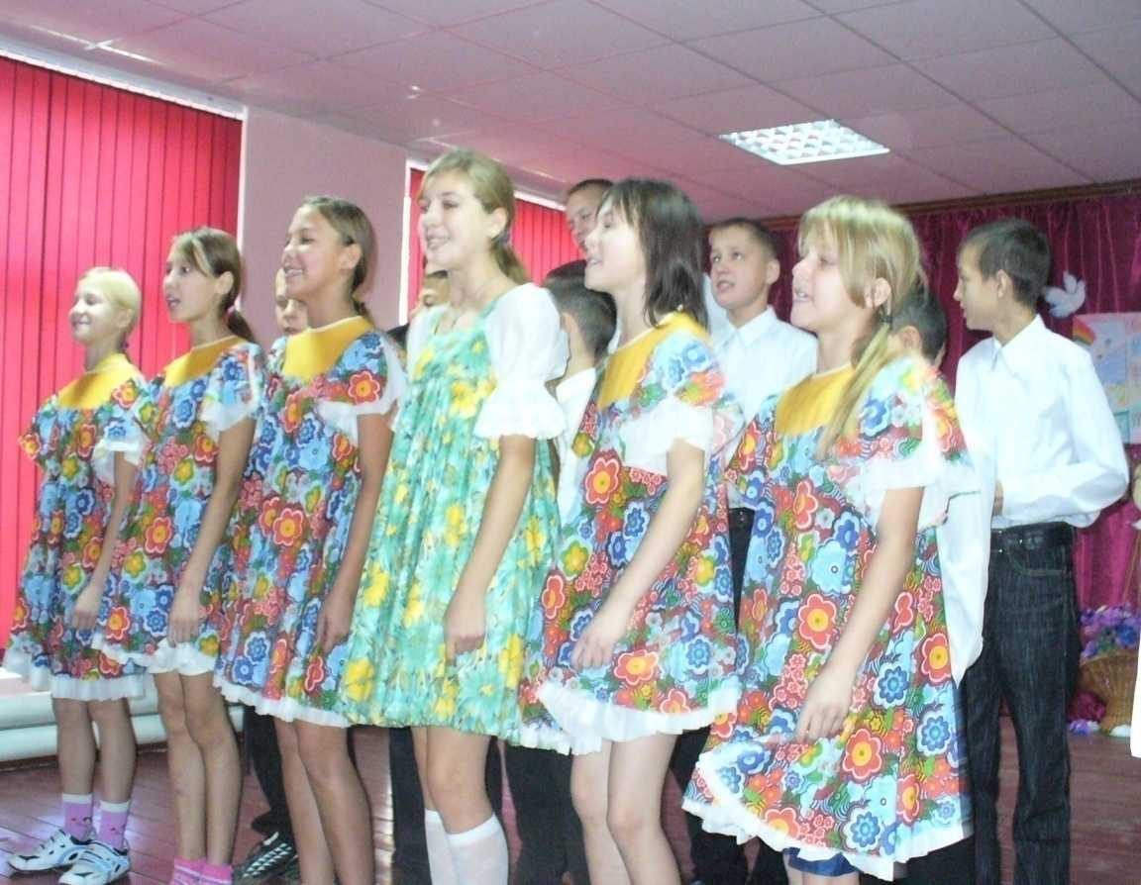
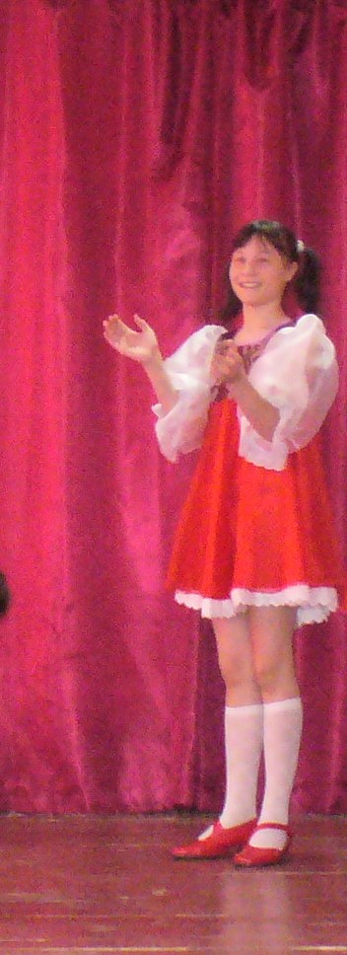
Принимаем участие
во всех школьных мероприятиях…
И танцуем, и поём.
Очень весело живем.

Slide 13
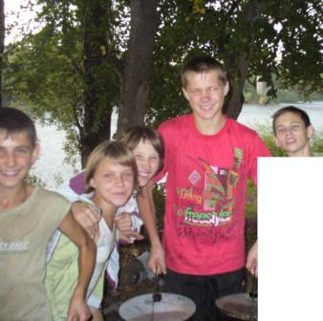
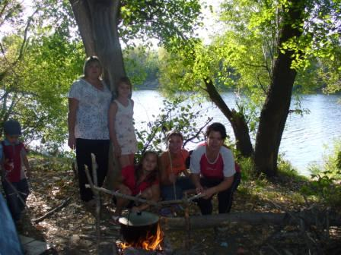
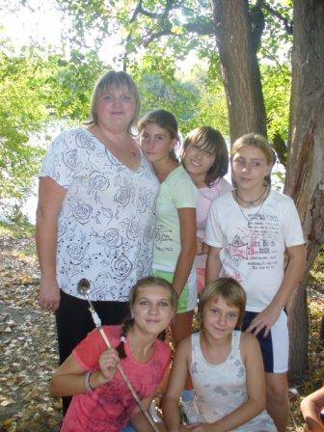
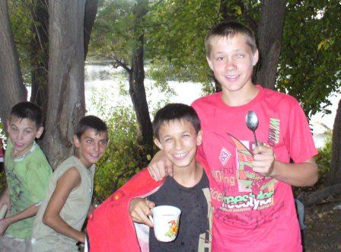
Спорт спортом, а
обед по расписанию…

Slide 14
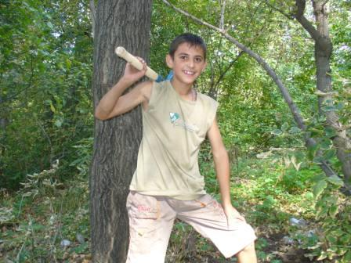
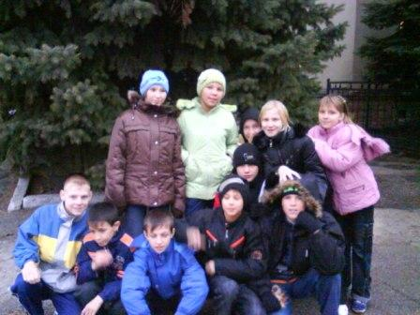
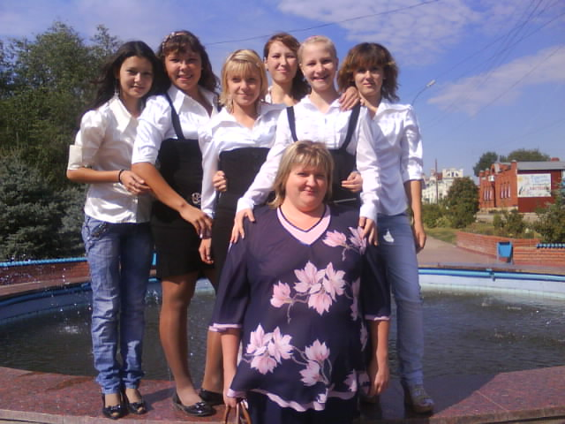
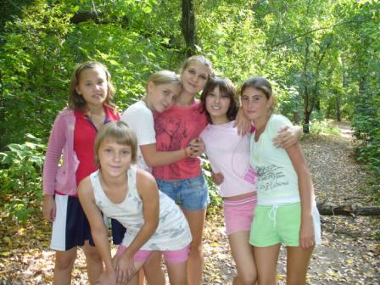
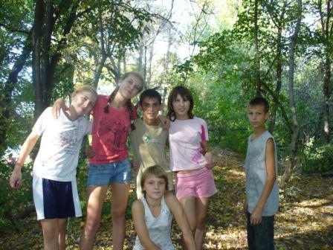
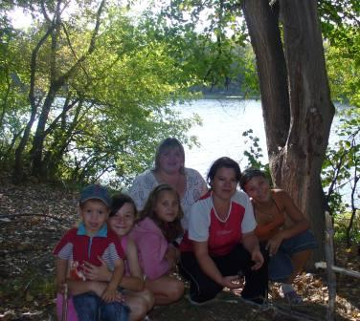
Отдыхаем на природе...

Slide 15
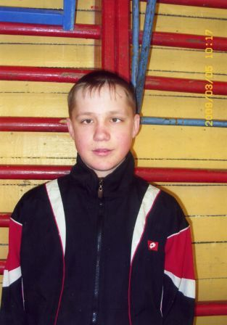






А ещё …
в нашем классе самые
симпатичные девушки,
у нас сильные парни,
самый лучший спортсмен .
девушки наши играют в баскетбол в составе школьной команды,
у нас самая лучшая ученица,

Slide 16








Наши успехи и награды

Slide 17

О жизни класса мы рассказали,
Ольгу Анатольевну описали.

Slide 18
☺ организованность
☺ справедливость
☺ последовательность
☺ переживание за жизнь учеников
☺ аккуратность
☺ доброжелательность
☺ внимательность
Качества, которые
мы ценим в
нашем классном руководителе:

Slide 19
У неё есть свой девиз:
Чтобы сердце горело,
а не тлело во мгле,
делай доброе дело –
тем живи на земле.

Slide 20
Мы желаем Ольге Анатольевне
всего самого хорошего,
крепкого здоровья,
творческих успехов
и самое главное терпения!

